Slide 1
Butun va haqiqiy sonlar

Slide 2
Programmistlar doim programma ishlashi jarayonida xotiradan kamroq joy talab qilishligi haqida bosh qotirishadi. Bu muammolar programmadagi o'zgaruvchilar sonini kamaytirish, yoki o'zgaruvchilar saqlanadigan yacheyka hajmini kamaytirish orqali erishiladi.
Biz butun va haqiqiy sonlarni e'lon qilishni bilamiz. Bulardan tashqari C++ da butun va haqiqiy sonlarni e'lon qilish uchun bir nechta toifalar mavjud. Ular bir - biridan kompyuter xotirasida qancha hajm egallashi va qabul qiluvchi qiymatlar oralig'i bilan farq qiladi.

Slide 3
Butun sonlar

Slide 4
Haqiqiy sonlar
Toifa ko'rinishi | Qabul qiladigan qiymatlar oralig'i | Kompyuter xotirasida egallagan hajmi
float | 1.2Е–38..3.4Е38 | 4 bayt
double | 2.2Е–308..1.8Е308 | 8 bayt
long double (32 razryadli) | 3.4e-4932..-3.4e4932 | 10 bayt

Slide 5
Boshqa toifalar
Toifa ko'rinishi | Qabul qiladigan qiymatlar oralig'i | Kompyuter xotirasida egallagan hajmi
bool | true yoki false | 1 bayt
char | 0..255 | 1 bayt
void | 2 yoki 4

Slide 6
Har xil toifadagi o'zgaruvchilar kompyuter xotirasida turli xajmdagi baytlarni egallaydi. Xattoki bir toifadagi o'zgaruvchilar ham qaysi kompyuterda va qaysi operatsion sistemada ishlashiga qarab turli o'lchamdagi xotirani egallashi mumkin.
C++ da ixtiyoriy toifadagi o'zgaruvchilarning o'lchamini sizeof funksiyasi orqali aniqlash mumkin. Bu funksiyani o'zgarmasga, biror toifaga va o'zaruvchiga qo'llash mumkin.

Slide 7
Toifalarni kompyuter xotirasida egallagam xajmini aniqlash
// Muallif : Qudrat Abdurahimov
// Sana : 11 sentyabr 2011 yil
// Maqsad : Toifalarni kompyuter xotirasida egallagam xajmini aniqlash
#include <iostream> using namespace std; int main() {
cout << "char = " << sizeof(char) << endl; cout << "bool = " << sizeof(bool) << endl; cout << "int = " << sizeof(int) << endl; cout << "float = " << sizeof(float) << endl; cout << "double= " << sizeof(double)<< endl;
return 0;
}

Slide 8
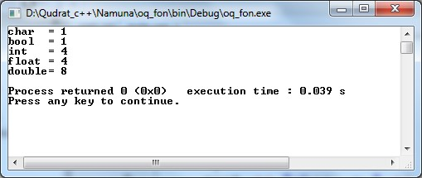
Ekranga quyidagicha natija chiqariladi:

Slide 9
Misol: n va m natural sonlari berilgan. n sonini m soniga bo'lib, qoldiqni aniqlovchi programma tuzilsin
// Muallif: Qudrat Abdurahimov
// Sana: 24 fevral 2011 yil
// Maqsad: n sonini m soniga bo'lib, qoldiqni aniqlash
#include <iostream> int main() {
int n, m, qoldiq; cout << "n="; cin >> n; cout << "m="; cin >> m;
// % qoldiqni olishni bildiradi qoldiq = n % m;
cout << "Qoldiq=" << qoldiq << endl; return 0;
}

Slide 10
Misol. a sonini b soniga bo`lib 2 xona aniqlikda chiqarish.
// Muallif: Qudrat Abdurahimov // Sana : 8 senyabr 2011 yil
// Maqsad: Haqiqiy sonni 2 xona aniqlikda chiqarish
#include <iostream>
#include <iomanip>
// <iomanip> sarlavha faylini qo'shamiz
using namespace std;
int main() {
float a, b;
cout << "a sonini b soniga bo`lib 2 xona aniqlikda chiqarish"<<endl; cout << "a="; cin >> a; cout << "b="; cin >> b; a = a / b; cout << a << endl;
cout << setprecision(2) << fixed << a << endl;
return 0;
}

Slide 11
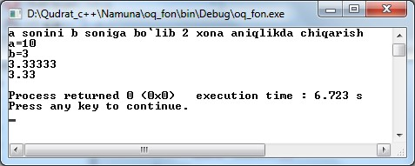
Programma ishga tushganda ekranda quyidagicha natija chiqariladi:

